Slide 1

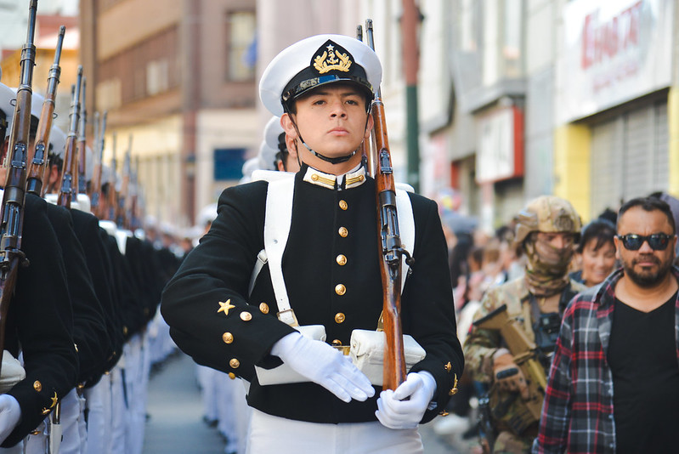
YO EN LA ESCUELA NAVAL
Cadete: Leonardo Pino Latoja
Curso: 1°Cepo

Slide 2
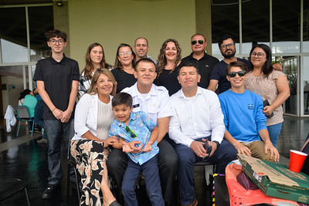
Visitas Periodo Recluta
luego de un largo periodo de aislamiento al fin me pude reencontrar con mis seres queridos

Slide 3
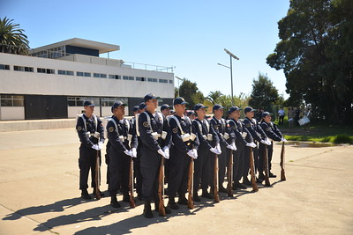
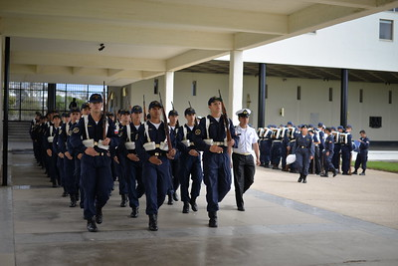
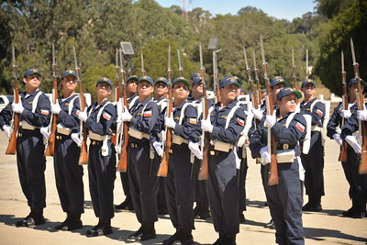
Prueba Revista Recluta
Ultimo paso para ser Cadete

Slide 4
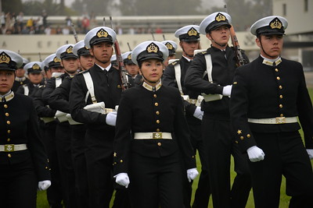
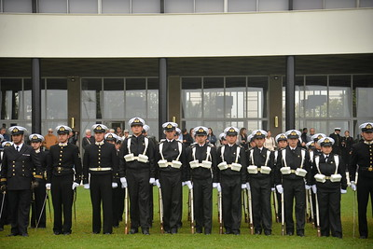
Ceremonia Reclutas
Se le demuestra a nuestras familias el cambio de recluta a cadete

Slide 5
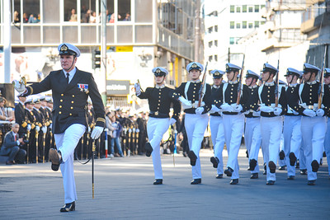
21 de Mayo
El momento mas importante de este año

